Slide 1
么么邮

Slide 2
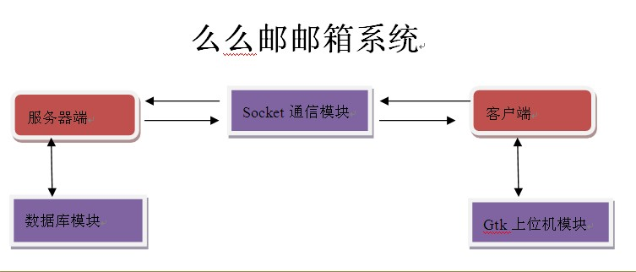

Slide 3
“么么邮”邮箱服务器通讯模块
李星兴完成部分

Slide 4
服务器搭建
经过开始3天的探索，各种刺探情报终于有了初步想法：
服务器采用的类似状态机的原理，主程序server.c先执行socket，bind和lisent步骤后进入循环，等待客户端连接。
连接成功后客户端会传送一个结构体，即数据包过来，包中第一个成员int num是其请求需要实现的功能对应的函数的编号，其他成员为各种需要的参数，然后主程序根据该编号通过switch语句进入对应子函数实现该功能。
子函数执行完毕后退到主函数，主函数等待下一次连接请求

Slide 5
采用的通讯协议
经过小组成员各种讨论后我们决定采用数据包进行通讯
包里包含了功能函数可能用到的所有参数，客户端每一次只需要发送一个数据包过来。服务器执行一个请求只需要接受一次东西。
客户端发送数据包时写入需要执行函数的编号，填好需要的参数即可

Slide 6
typedef struct msg //data bag
{
int num;
int no;
int client_num;
char sortkey[30];
char database_flag;
char stat[2];
char uname[18];
char upsw[18];
char utel[12];
char sender[18];
char receiver[200];
char mtime[30];
wchar_t mtitle[30];
wchar_t mtext[1000];
}MSG;

Slide 7
和数据库的连接
和数据库的连接由子函数完成
每一个功能子函数都放入一个C文件，该文件有两个函数，一个功能子函数和一个数据库操作函数。
功能子函数向数据库函数发送需求，数据库函数返回需求数据
为什么要这么麻烦的写成两个函数？因为是两个人分别在写。

Slide 8
剩下的事情就很简单了，大家分开写子函数然后和在一起和客户端调试即可。

Slide 9
么么邮 数据库模块
梁致远完成部分

Slide 10
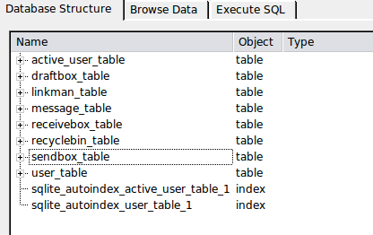
么么邮 数据库模块
很黄很暴力
很好很强大
批阅数载
增删五次

Slide 11
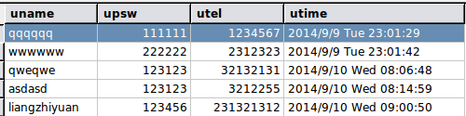
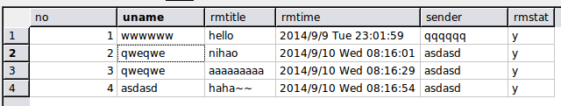
么么邮 数据库模块
Ｕｓｅｒ＿ｔａｂｌｅ
Ｒｅｃｅｉｖｅｂｏｘ＿ｔａｂｌｅ

Slide 12
么么邮 数据库模块
在搭建数据库时，根据各个组员的具体需求我们对数据库进行了多次更改。
最后，我们用user_table 和active_user_table来存储用户基本信息和当前活跃联系人信息，用sendbox_table、receivebox_table、 draftbox_table和recyclebin_table来存储发件箱、收件箱、草稿箱和回收站的信息，当用户发送或接收邮件时，对方用户会自动变为该用户的联系人并保存在linkman_table 中。

Slide 13
么么邮 数据库模块
在数据库中，我们把文本只存储在ｍｅｓｓａｇｅ＿ｔａｂｌｅ中，而在收件箱、发件箱、草稿箱和回收站中只记录邮件信息（标题、时间、收发件人等）而不记录信息文本内容
减少了数据冗余

Slide 14
么么邮 数据库模块
注册、登陆、修改密码
保存、发送（抄送密送）、删除、恢复邮件
自动添加联系人功能
提醒功能

Slide 15
么么邮 数据库模块
心得体会
沟通是团队合作的基础（有效沟通可节省大量时间）
在摸索中学习到的东西更可贵
论学好英语的重要性。。。

Slide 16
么么邮服务器通信模块
刘睿智完成部分

Slide 17
么么邮服务器通信模块
Socket通信部分
通过对socket通信机制的学习和了解，在组员李某领导下完成了服务器和客户端通信模块的架构
经过所有组员的讨论，共同规定了MSG结构体，用来存放通信的信息，包含了完成大多数功能所需的参数。
定义了MAILBOX结构体，用于完成接收邮件、打开邮箱等操作时信息的接收。
编写了getmailbox、getmsg函数从客户端接发两类结构体，获得信息

Slide 18

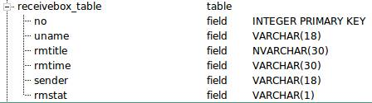
么么邮服务器通信模块
数据库模块
在项目初期和组员梁某共同设计了数据库的雏形，添加了receivebox_table、message_table等表。其中每封邮件有唯一的属性no作为主键来区分，节省了数据库空间。

Slide 19
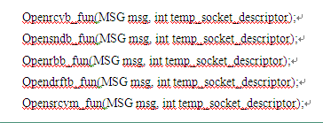
么么邮服务器通信模块
服务器模块
完成接收邮件、打开收件箱（已读、未读）、发件箱、草稿箱、垃圾箱，以及打开邮件、查看文本功能。
在服务器端根据客户端发送的请求num编号进行操作。
函数列表：
同时，还加入了搜索功能，根据msg中的搜索关键字在数据库中进行搜索，反馈给客户端。

Slide 20
么么邮服务器通信模块
感受：
由于成员语言上有差异，良好的沟通交流很重要
先将代码规范，方便项目的进行
时间宝贵，且行且珍惜

Slide 21
么么邮主界面模块
brief

Slide 22
登录界面
修改密码界面
主界面
注册界面
发送界面

Slide 23

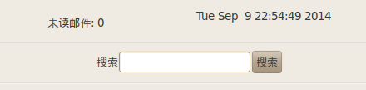
Button and search
简单的按钮设计
未读邮件以及时间搜索功能的程序

Slide 24
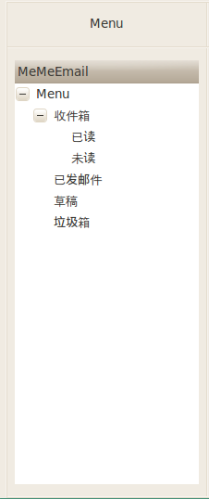
Menu
Menu
采用TreeView的结构
以传统简单的树形设计作为主体
将邮件的功能一一呈现

Slide 25
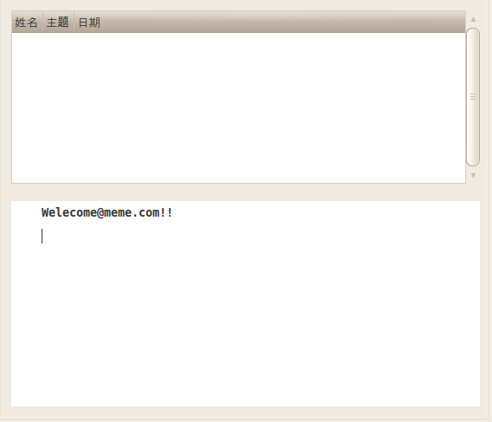
信息view
简单的信息界面，在点击收到信件的时候，可以在下面的textview以粗体的方式呈现

Slide 26
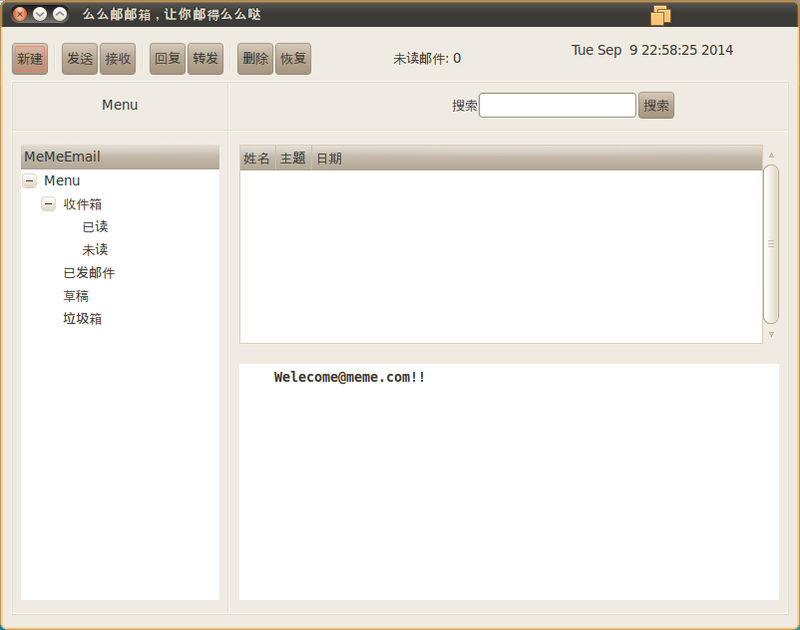
主界面全局
以简约为主
将邮箱所具备功能清晰明了的呈现
人性化的搜索设定，采用关键字搜索，无论是搜索内容，发信人都能得到你想要的结果
Textview粗体的呈现，让客户得到更好的体验

Slide 27
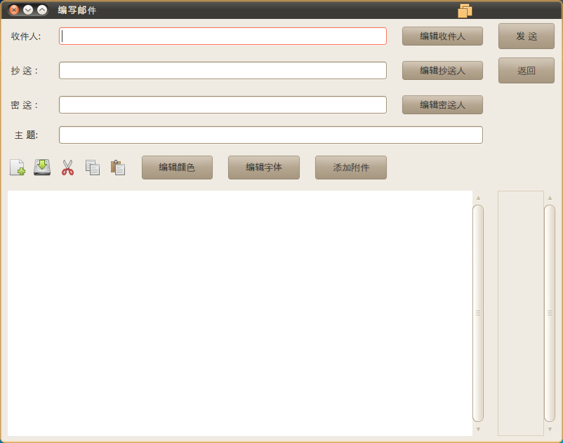
发送界面
发送，抄送，密送，群发，编辑字体，添加附件，功能一应俱全。与主界面同一主题的颜色，使得整个么么邮系统更加和谐

Slide 28
界面心得体会
界面是吸引客户的关键因素，所以在界面的设计中必须要有着一定的特色，但是不能过于最求色彩的艳丽。
在开始整个工程的时候，必须得明确各方的需求，同时随时关注各方进度
在服务端难实现的在客户端不一定难，反之，同理，所以，我们要统筹兼顾

